Slide 1
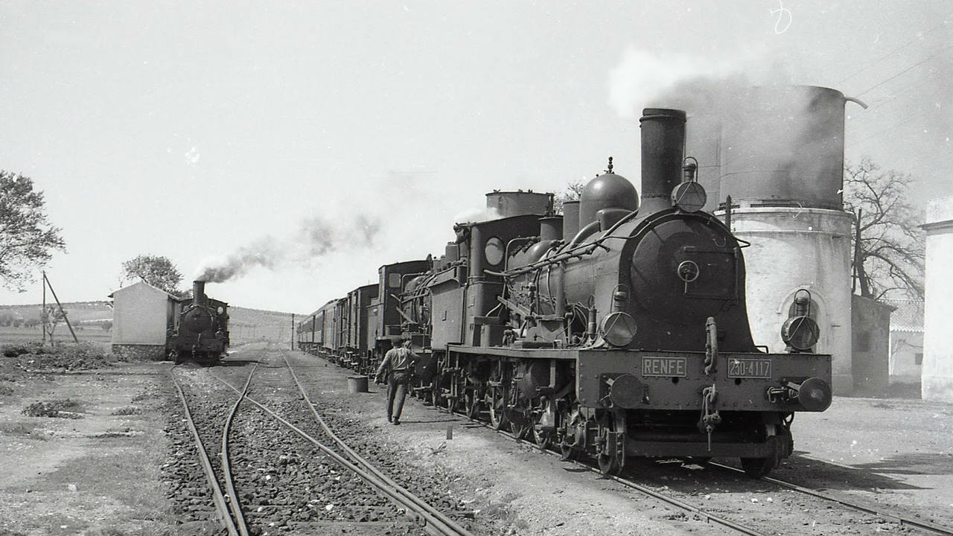
Unidad 1. Construcción de estados naciones en Europa, América y Chile – Prólogo
Historia – Primero Medio OA : 01
Profesor Abraham López
CLASE N° 10-11
Esta foto de Autor desconocido está bajo licencia CC BY-SA

Slide 2
Objetivo
Caracterizar el proceso de independencia desarrollado en Chile a inicios del siglo XIX, considerando sus causas y sectores sociales involucrados.

Slide 3
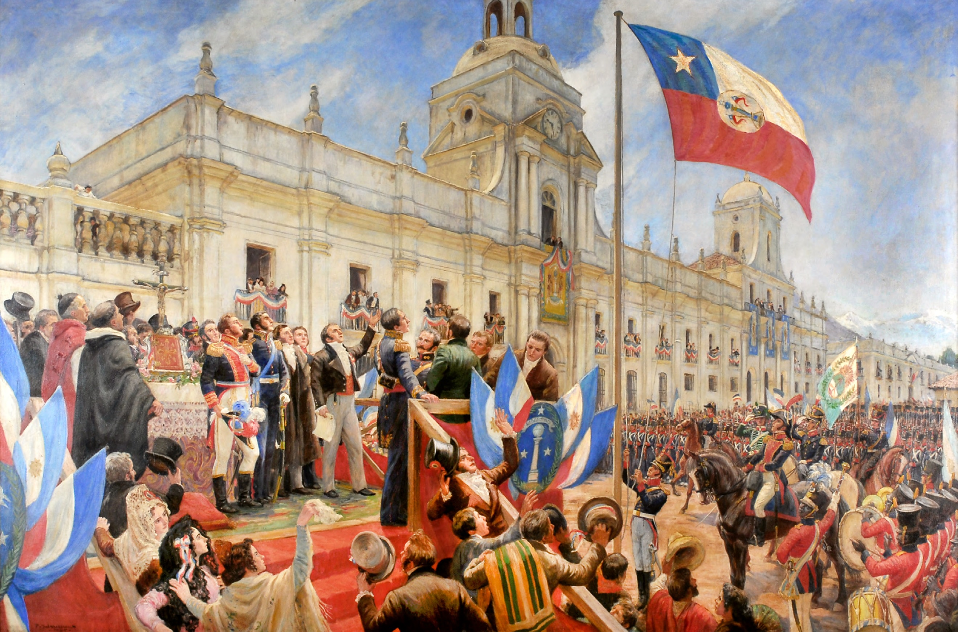
Análisis iconográfico ¿Qué información nos entrega la imagen? ¿Cómo se relaciona con los procesos ocurridos a fines del siglo XVIII?
Notes:
Subarcaseaux, P (1945) Jura de la independencia en la Plaza de Armas de Santiago. Santiago de Chile Museo Histórico nacional

Slide 4
¿Qué sabemos sobre la independencia de Chile?

Slide 5
Independencia de Chile: Contexto temporal

Slide 6
TIPOS DE CAUSA
DIRECTAS
INDIRECTAS
INTERNAS
EXTERNAS

Slide 7
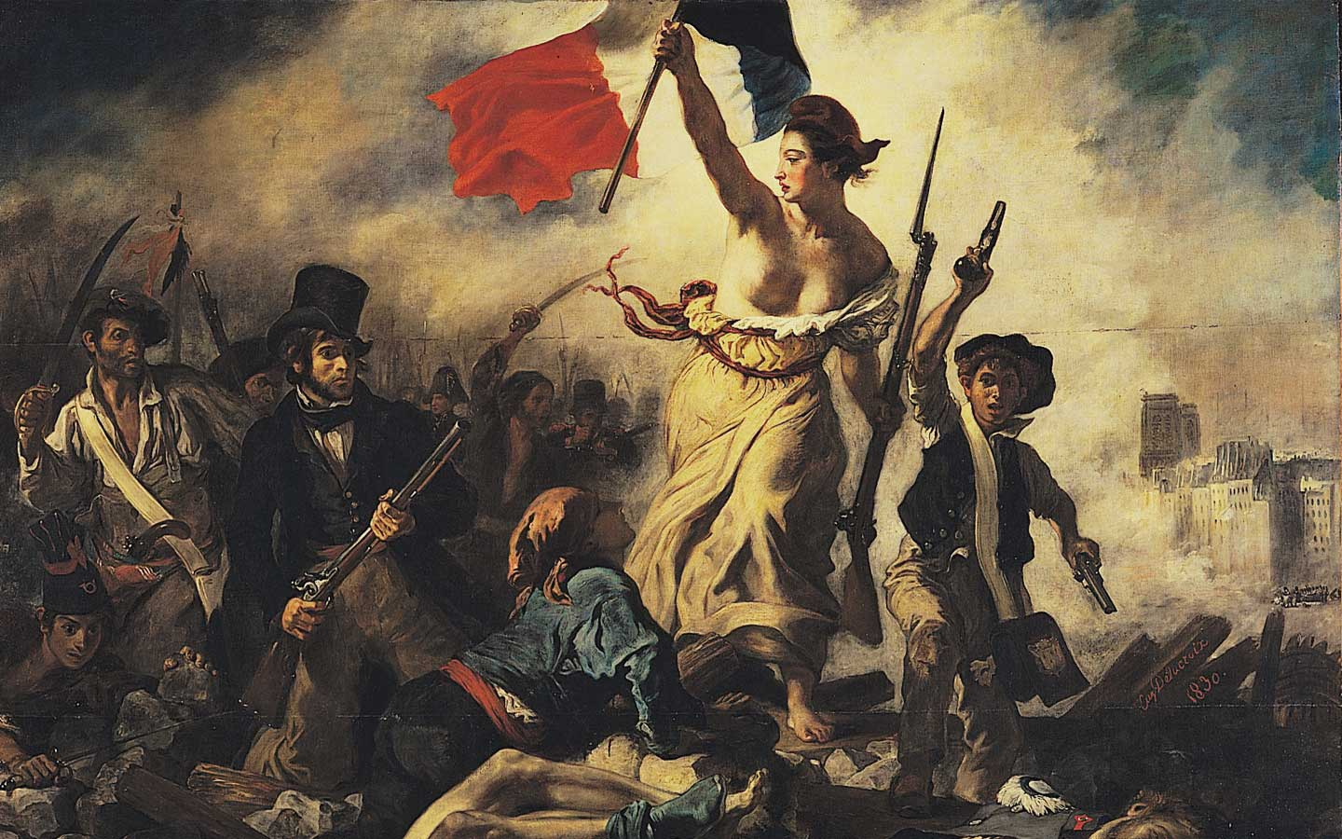
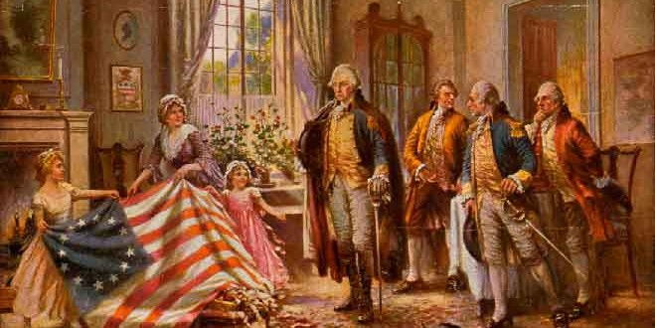
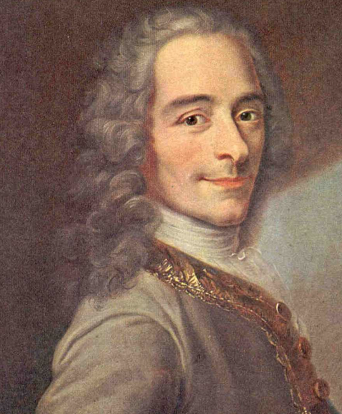
Causas externas
Revolución Francesa (1789 – 1799)
Ideas Ilustradas (Desde Fines del S.XVII)
Independencia de Estados Unidos (1776)

Slide 8
Actividad 1
¿Cómo era la situación de la elite criolla en Latinoamérica?
¿De qué manera podrían relacionarse las causas expuestas en la diapositiva exterior con el afán independentista de estas elites?

Slide 9
Ideales de la Ilustración
Igualdad
Libertad
Fraternidad
Absolutismo
Esclavitud
Monopolios
Tortura
Notes:
¿Qué elementos de esta diapositiva tienen relación con el orden colonial instaurado por la corona española?

Slide 10
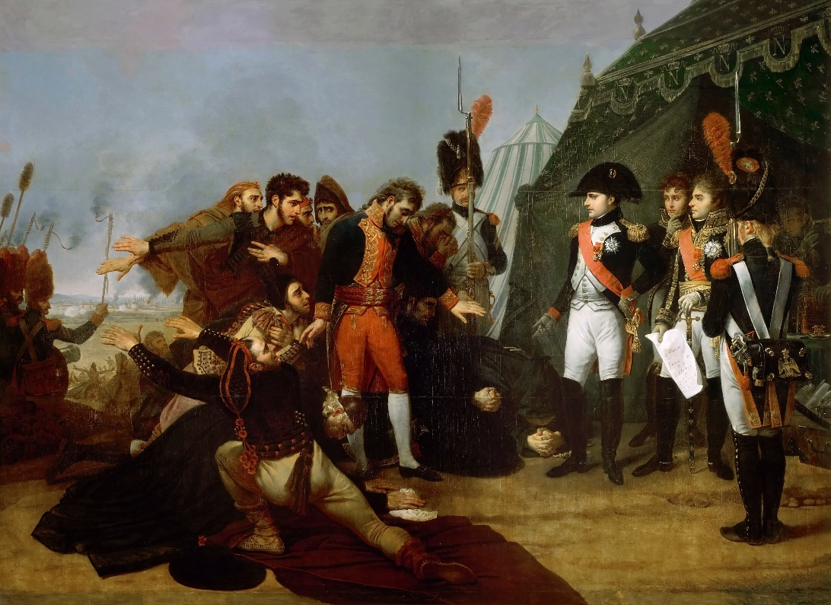
Invasión de Napoleón a España
Notes:
A la izquierda: Spanish officials surrender Madrid to Napoleon. Antoine-Jean Gros, 1810, en https://en.wikipedia.org/wiki/Peninsular_War#/media/File:Antoine-Jean_Gros_-_Capitulation_de_Madrid,_le_4_d%C3%A9cembre_1808.jpg
A la derecha: The Defence of Saragossa by David Wilkie (1785—1841). Agustina de Aragón fires a gun on the French invaders at Saragossa. En https://en.wikipedia.org/wiki/Peninsular_War#/media/File:Wilkie_-_defence_of_sarago%C3%A7a.jpg

Slide 11
Causas Internas
Debilitamiento de la Corona en las colonias.
Oposición al monopolio y altos impuestos.
Igualdad de oportunidades con Españoles
en acceso a cargos públicos.

Slide 12
Conflictos en las Colonias
Estado de abandono por parte de la Corona española.
Contexto de revolución a nivel latinoamericano.
Formación de Junta de Gobierno en Argentina.

Slide 13
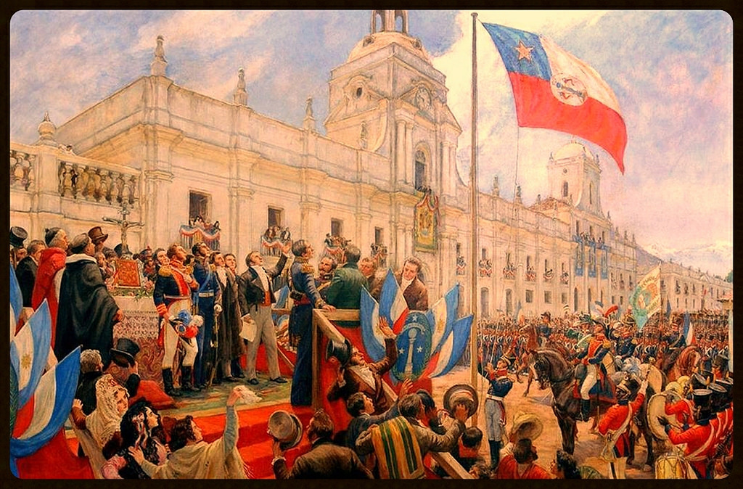
Considerando las distintas castas coloniales ¿Qué sectores de la población puedes reconocer?
Notes:
A la izquierda: Abrazo de Maipú entre San Martin y O'Higgins, marca el fin de la reconquista en Chile.
A la derecha: «Proclamación y jura de la Independencia de Chile», por Pedro Subercaseaux (1945).

Slide 14
¿Chilenos todos?
En base a las diferentes causas para la independencia revisadas a lo largo de esta clase y según tu opinión, ¿el proceso de independencia de Chile atendía a las necesidades de todo el pueblo chileno o solo de unos pocos? ¿Por qué?

Slide 15
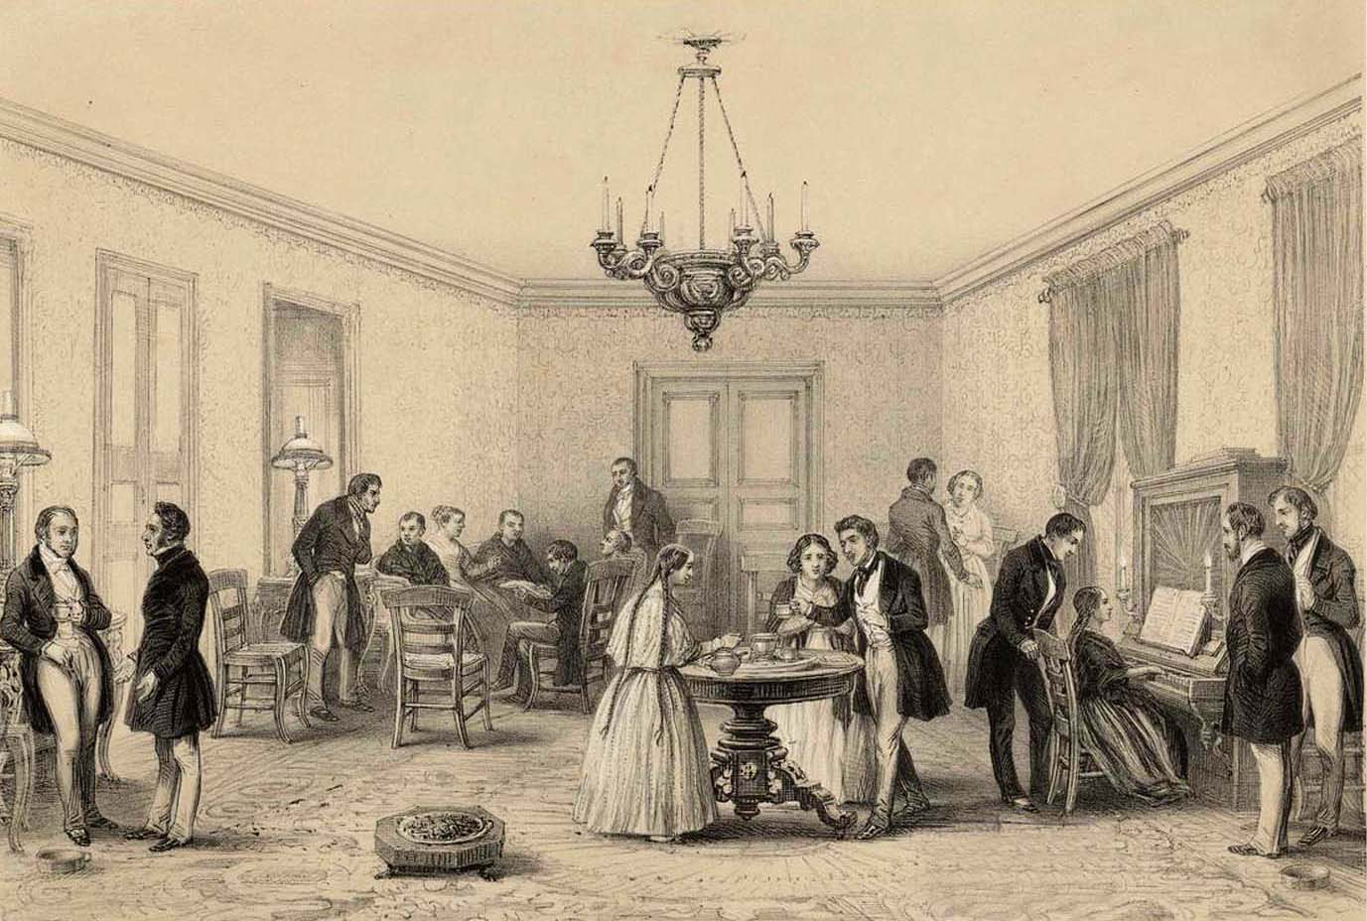
Chicana o chingana (1820). Lugar de esparcimiento del bajo pueblo.
Tertulia, fiesta tradicional de la elite criolla.

Slide 16
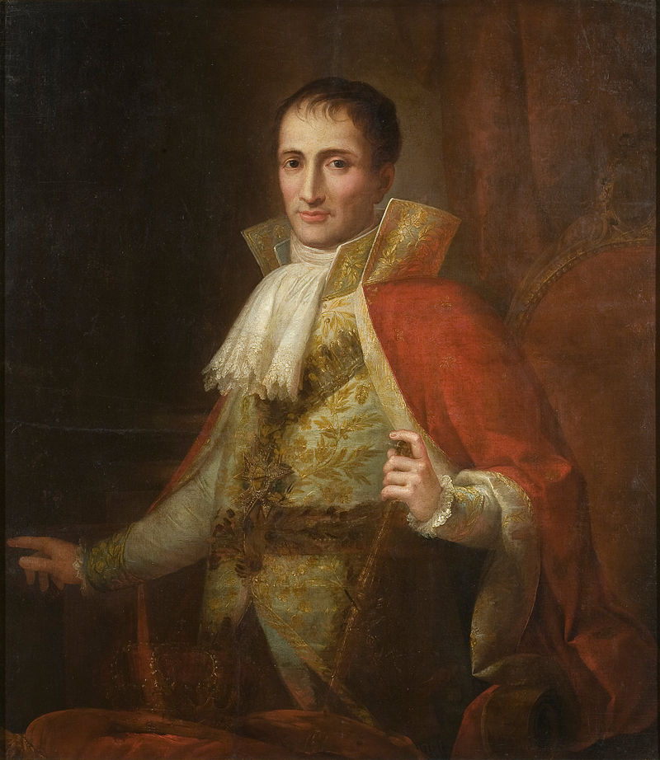
Patria vieja (1810 – 1814)
Religión católica apostólica, no romana.
Lealtad al rey Fernando. VII.
Constitución hecha por el pueblo a través de representantes.
Decretos provenientes de fuera de Chile no tienen valor ni autoridad.
Cierre del periodo con el “Desastre de Rancagua”
José I Bonaparte (Pepe Botella)

Slide 17
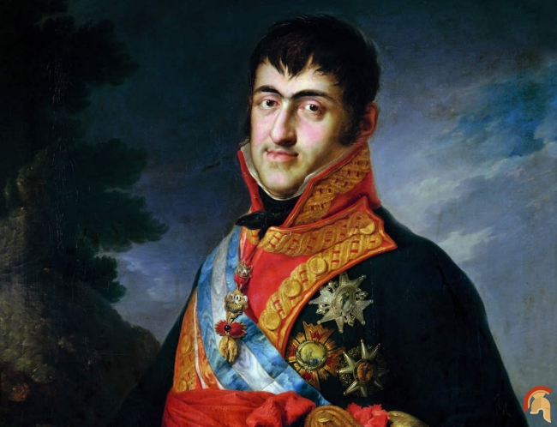
Reconquista 1814-1817
Vuelta al trono de Fernando VII.
Proceso de reconquista de las colonias.
Restitución de instituciones coloniales.
Logia Lautaro une a próceres de distintas partes de Sudamérica.
Fernando VII, retorna al trono en 1813

Slide 18
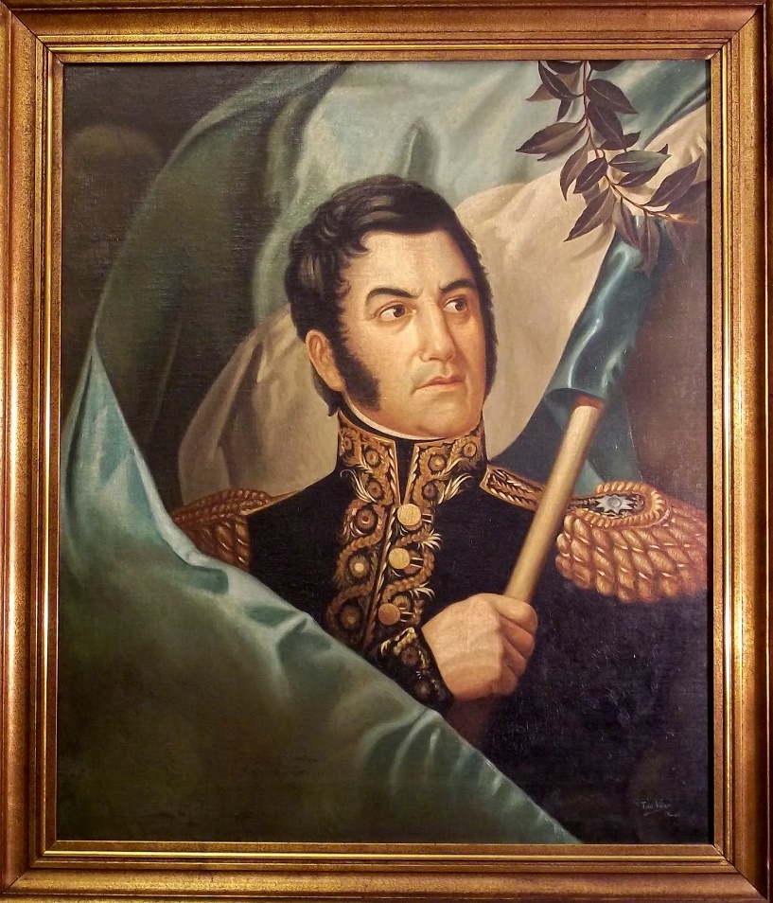
Patria Nueva 1817-1823
Batalla de Chacabuco
Intento de consolidación del proyecto político chileno
Abdicación de Bernardo O`Higgins (director supremo)
José de San Martin dirige el combate en Chacabuco.

Slide 19
Realistas
Españoles nacidos en la península.
Tropas enviadas en barcos desde España para luchar por los intereses de la corona.
Pretenden mantener dependencia de las colonias con la corona y el monopolio.

Slide 20
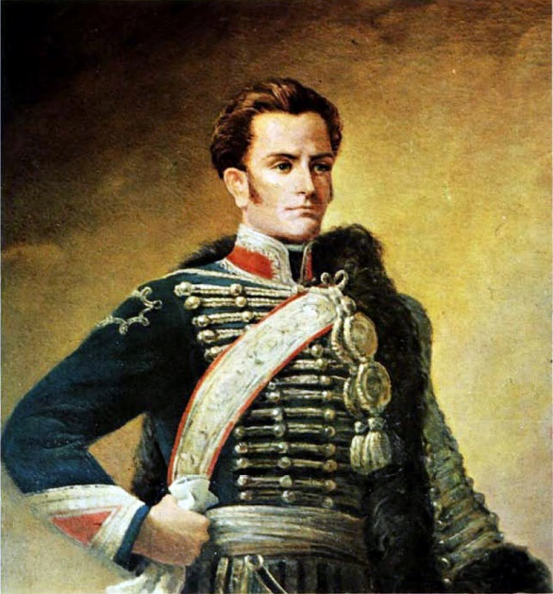
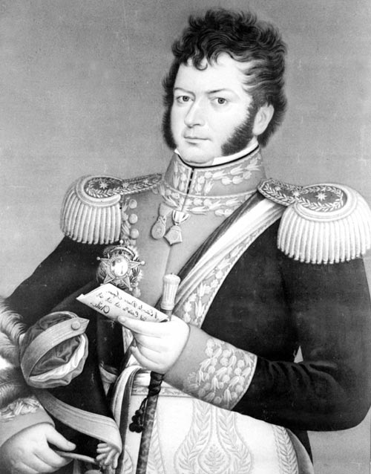
Patriotas
Manuel Rodríguez Erdoiza.
José Miguel Carrera.
Bernardo O`Higgins Riquelme.

Slide 21
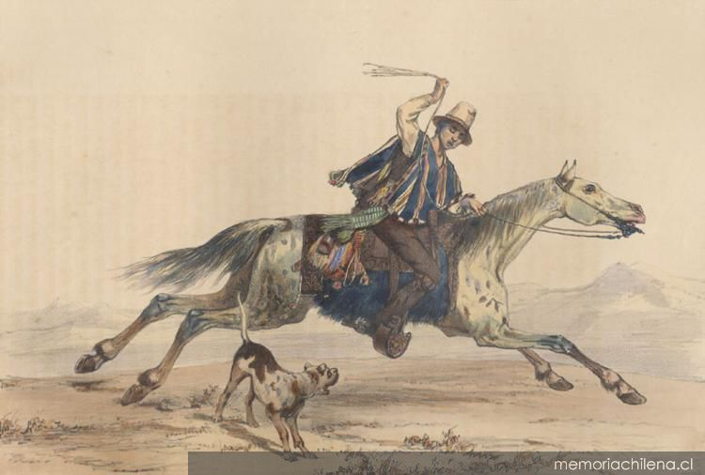
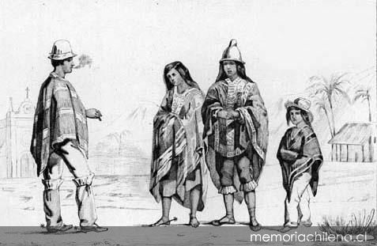
El pueblo ¿Quienes?
El bandidaje se vuelve una expresión popular a partir de 1820.
Los indígenas son tomados por los patriotas como símbolo contrario a la corona.
A inicios del S.XIX la población era principalmente rural y mestiza.

Slide 22
¿Qué posición toma el pueblo?
Carrera comienza a incluir a sectores populares : Húsares – carne de cañón. Se les motiva con comida y abrigo.
Durante la reconquista se introducen medidas de represión hacia el pueblo.
La población indígena mapuche, por su parte, apoya el mantenimiento del régimen colonial.

Slide 23
Permiso para llamarse chileno
"Después de la gloriosa proclamación de nuestra Independencia, sostenida con la sangre de sus defensores, seria vergonzoso permitir el uso de fórmulas inventadas por el sistema colonial.
Una de ellas es denominar españoles a los que por su calidad no están mezclados con otras razas, que antiguamente se llamaban malas. Supuesto que ya no dependemos de España, no debemos llamarnos españoles, sino chilenos . En consecuencia, mando que en toda clase de informaciones judiciales, sean por vía de pruebas en causas criminales, de limpieza de sangre, en proclama de casamientos, en las partidas de bautismo, confirmaciones, matrimonios y entierros, en lugar de la cláusula: Español natural de tal parte que hasta hoy se ha usado, se sustituya por la de chileno natural de tal parte ; observándose en los demás la formula que distingue las clases: entendiéndose que respecto de los indios no debe hacerse diferencia alguna, sino denominarlos chilenos, según lo prevenido arriba.
Bernardo O'Higgins, 1818

Slide 24
¿Chilenos todos?
En base a las diferentes causas para la independencia revisadas a lo largo de esta clase y según tu opinión, ¿el proceso de independencia de Chile atendía a las necesidades de todo el pueblo chileno o solo de unos pocos? ¿Por qué?

